Slide 1
BÀI 39. DA VÀ ĐIỀU HÒA THÂN NHIỆT Ở NGƯỜI
KHOA HỌC TỰ NHIÊN 8

Slide 2
01
KHỞI ĐỘNG
02
HÌNH THÀNH KIẾN THỨC
03
LUYỆN TẬP
04
VẬN DỤNG

Slide 3
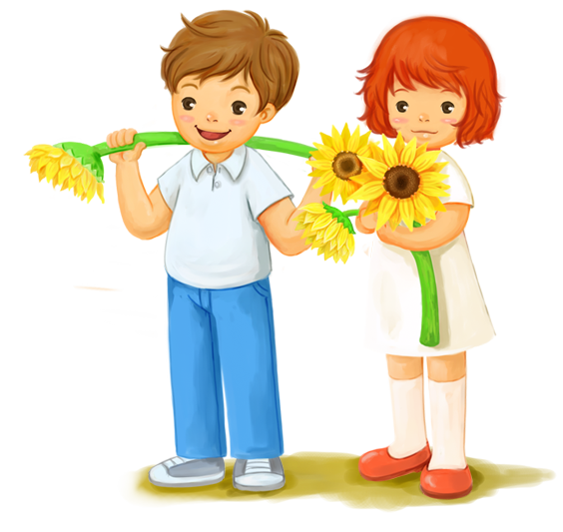
01
KHỞI ĐỘNG

Slide 4
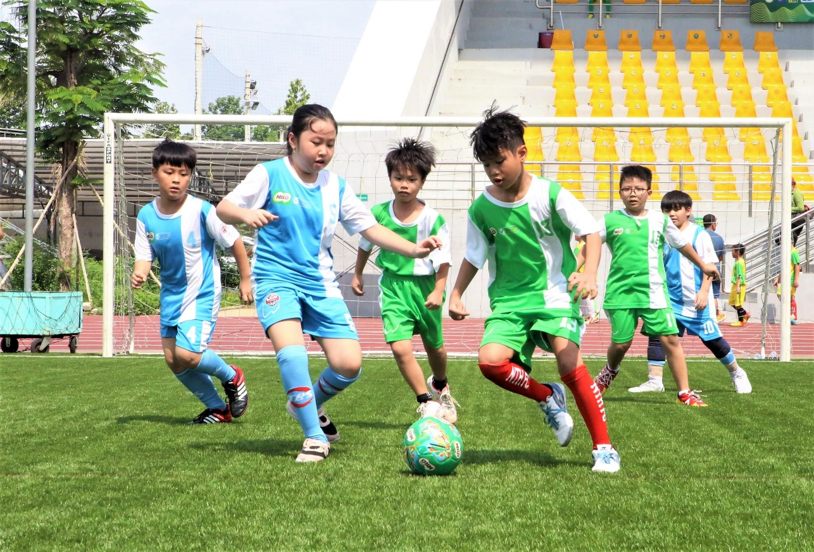
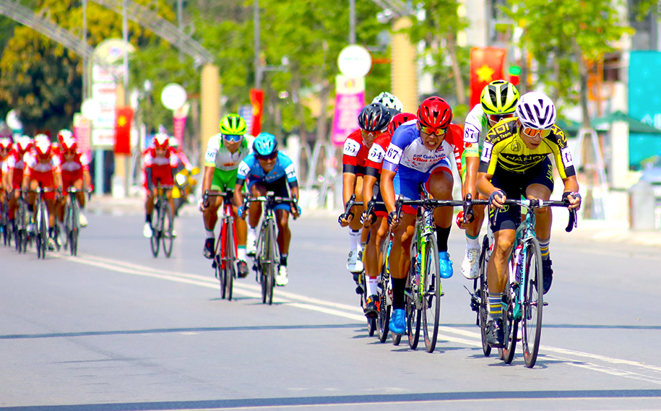
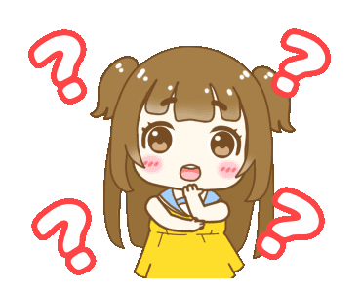
Sau khi luyện tập thể dục thể thao, da chúng ta có hiện tượng tiết mồ hôi. Hiện tượng này có ý nghĩa như thế nào với cơ thể con người?
Notes:
GV dẫn dắt vào bài mới: Da ngăn cách tác nhân bên ngoài xâm nhập vào cơ thể. Ngoài việc bài tiết mồ hôi, da còn có nhiều chức năng quan trọng khác. Vậy da có cấu trúc như thế nào để thực hiện chức năng của da?

Slide 5
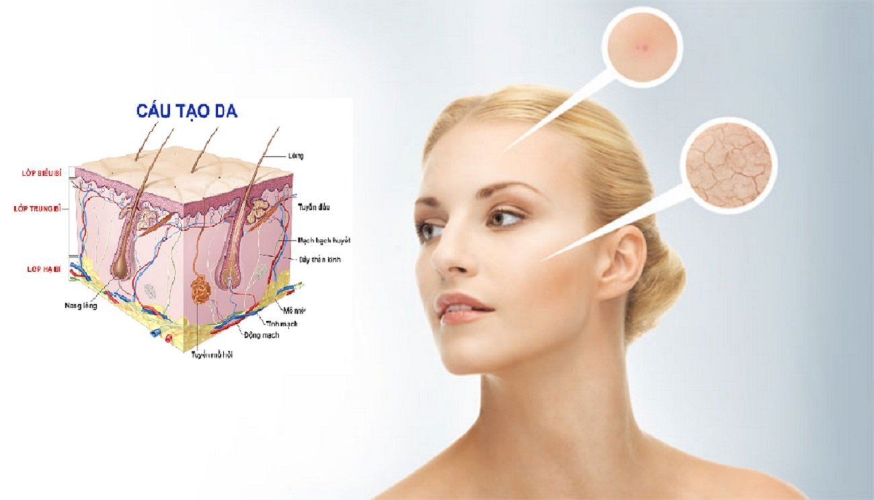
BÀI 39. DA VÀ ĐIỀU HÒA THÂN NHIỆT Ở NGƯỜI

Slide 6
02
HÌNH THÀNH
KIẾN THỨC
I. Cấu tạo và chức năng của da.

Slide 7
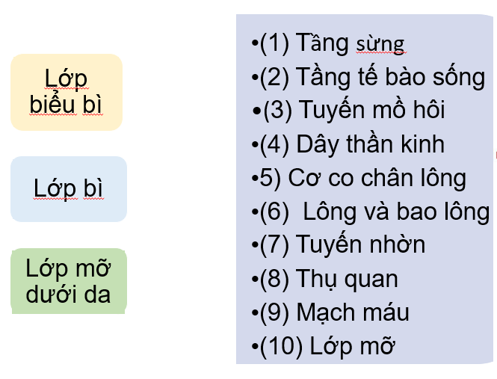
HOẠT ĐỘNG NHÓM
HS quan sát H39.1 SGK - Cấu tạo của da, chú ý vị trí của các lớp biểu bì, lớp bì và lớp mỡ → nghiên cứu thông tin mục I.1 trang 160-161 SGK, thảo luận nhóm 5 phút hoàn thành nhiệm vụ sau:
PHIẾU HỌC TẬP 1 Dùng mũi tên chỉ các thành phần cấu tạo của các lớp biểu bì, lớp bì và lớp mỡ dưới da trong sơ đồ bên: Từ thành phần cấu tạo của da. Hãy trả lời các câu hỏi sau: - Vì sao ta nhận biết được nóng lạnh, độ cứng mềm của vật khi tiếp xúc? - Khi trời nóng hay lạnh quá, da có phản ứng như thế nào? - Lớp mỡ dưới da có vai trò gì?

Slide 8
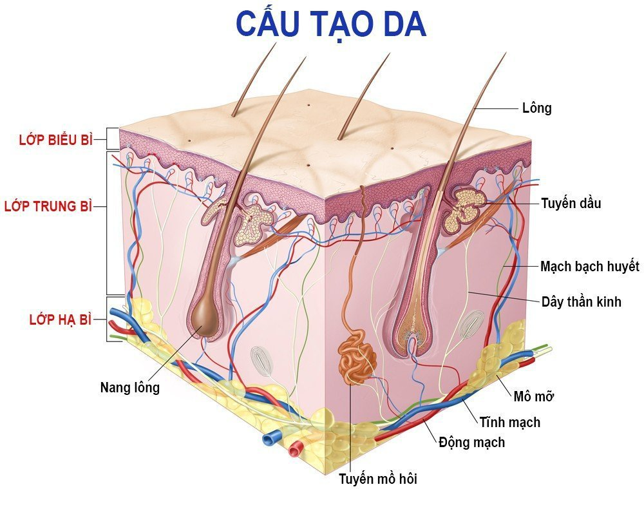
KẾT QUẢ PHIẾU HỌC TẬP 1
Câu 1.
(1) Tầng sừng
(2) Tầng tế bào sống
(3) Tuyến mồ hôi
(4) Dây thần kinh
5) Cơ co chân lông
(6) Lông và bao lông
(7) Tuyến nhờn
(8) Thụ quan
(9) Mạch máu
(10) Lớp mỡ
Lớp biểu bì
Lớp bì
Lớp mỡ dưới da

Slide 9
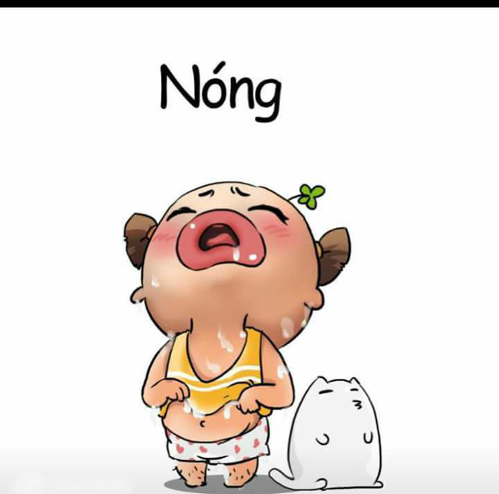
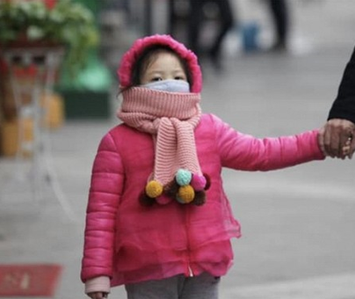
KẾT QUẢ PHIẾU HỌC TẬP 1
Câu 2.
- Ta nhận biết được nóng lạnh, độ cứng mềm của vật khi tiếp xúc nhờ thụ quan ở da
- Khi trời nóng, mao mạch dưới da dãn, tuyến mồ hôi hoạt động mạnh; khi trời lạnh, mao mạch co lại, cơ chân lông co.
- Lớp mỡ dưới da chống ảnh hưởng cơ học và cách nhiệt.

Slide 10
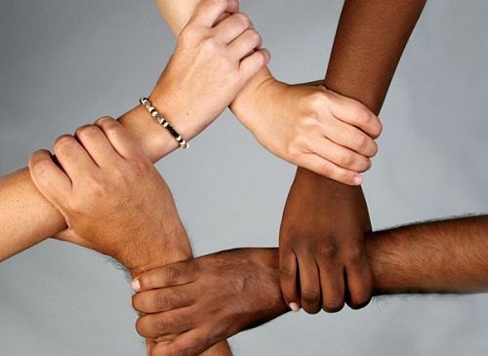
THẢO LUẬN
CH 1: Đặc điểm nào của da giúp da thực hiện chức năng bảo vệ?
TL: các sợi mô liên kết chặt chẽ với nhau, tuyến nhờn và lớp mỡ dưới da giúp bảo vệ da.
CH 2: Vì sao có nhiều màu da khác nhau như: trắng, vàng, đen?
TL: Màu da của mỗi người khác nhau là vì nó tùy thuộc vào hắc tố melanin có trong da. Da càng chứa nhiều melanin hơn thì màu của nó càng sẫm hơn (tức là màu đen hoặc nâu), còn chứa ít melanin hơn thì màu của nó sẽ nhạt hơn (tức là vàng hoặc trắng).
Notes:
Từ phần thảo luận giáo viên đặt câu hỏi chốt lại: Chức năng của da là gì?

Slide 11
Kết luận:
- Da có cấu tạo gồm 3 lớp: Lớp biểu bì, lớp bì và lớp mỡ dưới da?
- Da có chức năng bảo vệ cơ thể, điều hòa thân nhiệt, bài tiết, tiếp nhận kích thích từ môi trường.

Slide 12
GIAO NHIỆM VỤ VỀ NHÀ (CUỐI TIẾT 1)
Học sinh tìm hiểu và trả lời các câu hỏi sau ở nhà.
Kể tên 1 số bệnh về da.
Tìm hiểu về nguyên nhân và cách phòng chống mụn trứng cá, bệnh hắc lào, lang ben, cái ghẻ.
3. Nêu biện pháp chăm sóc, bảo vệ và làm đẹp da an toàn.
Notes:
Từ phần thảo luận giáo viên đặt câu hỏi chốt lại: Chức năng của da là gì?

Slide 13
02
HÌNH THÀNH
KIẾN THỨC
II. Một số bệnh về da, bảo vệ da
và thành tựu ghép da trong y học

Slide 14
NHIỆM VỤ VỀ NHÀ (CUỐI TIẾT 1)
Học sinh tìm hiểu và trả lời các câu hỏi sau ở nhà.
Kể tên 1 số bệnh về da.
Tìm hiểu về nguyên nhân và cách phòng chống mụn trứng cá, bệnh hắc lào, lang ben, cái ghẻ.
3. Nêu biện pháp chăm sóc, bảo vệ và làm đẹp da an toàn.
Notes:
Từ phần thảo luận giáo viên đặt câu hỏi chốt lại: Chức năng của da là gì?

Slide 15
TRÒ CHƠI: “BÁC SĨ DA LIỄU”.
Luật chơi: GV chọn 4 HS làm bệnh nhân mắc bệnh da liễu (mỗi bệnh nhân cầm 1 ảnh màu có hình ảnh của bệnh, 4 bệnh nhân 4 bệnh khác nhau). Học sinh cả lớp sẽ đóng vai bác sĩ da liễu chẩn đoán đó là bệnh da liễu nào, nêu nguyên nhân, triệu chứng và tư vấn cho bệnh nhân cách phòng tránh bệnh da liễu.

Slide 16
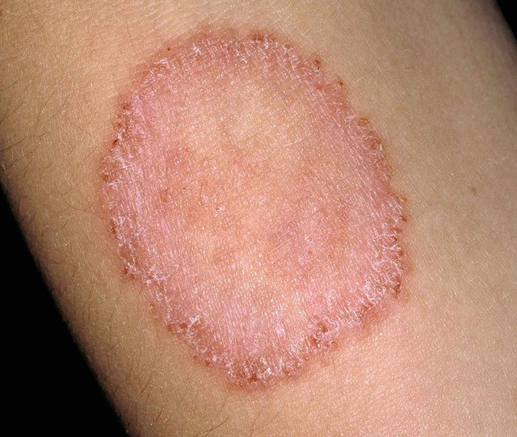
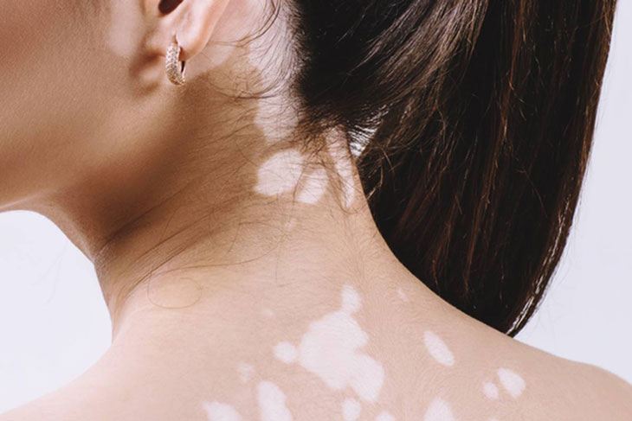
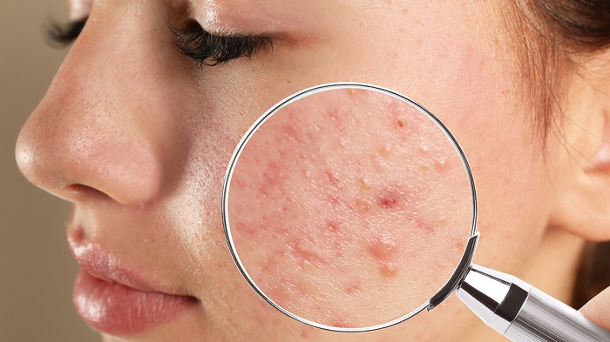
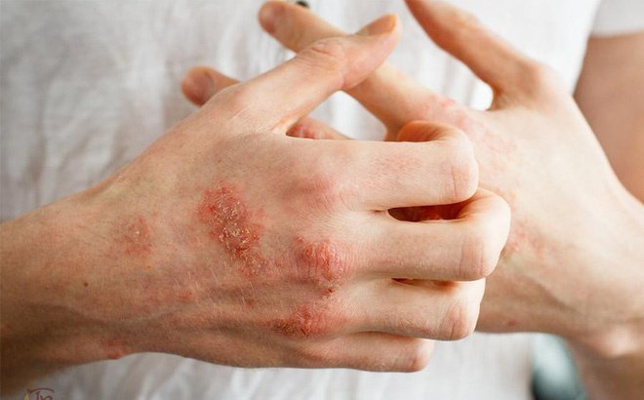

Slide 17
Hình ảnh | Tên bệnh | Nguyên nhân | Cách phòng tránh
 | Bệnh hắc lào (lác đồng tiền) | Do nấm gây ra | - Giữ vệ sinh cá nhân sạch sẽ; tránh tiếp xúc trực tiếp giữa da với da hoặc tiếp xúc với đồ dùng của những người bị bệnh; - Không mặc quần áo ẩm ướt - Vệ sinh môi trường sống

Slide 18
Hình ảnh | Tên bệnh | Nguyên nhân | Cách phòng tránh
 | Bệnh lang ben | Do nấm gây ra | - Giữ vệ sinh cá nhân sạch sẽ, không dùng chung đồ dùng cá nhân với người khác; - Khi tắm cần lau người thật khô rồi mới mặc quần áo. - Vệ sinh môi trường sống

Slide 19
Hình ảnh | Tên bệnh | Nguyên nhân | Cách phòng tránh
 | Mụn trứng cá | Do da bài tiết nhiều chất nhờn hoặc do bụi bẩn làm tắc nghẽn nang lông | Giữa da mặt luôn sạch sẽ; hạn chế trang điểm, tẩy trang thật sạch sau trang điểm; chú ý chế độ ăn uống…

Slide 20
Hình ảnh | Tên bệnh | Nguyên nhân | Cách phòng tránh
 | Bệnh ghẻ | Do cái ghẻ kí sinh trong da | - Giữ vệ sinh cá nhân sạch sẽ; tránh tiếp xúc trực tiếp giữa da với da hoặc tiếp xúc với đồ dùng của những người bị bệnh; - Bôi thuốc; tránh kỳ cọ, cạo gãi vì nó có thể gây viêm da, nhiễm khuẩn. - Vệ sinh môi trường sống.

Slide 21
THẢO LUẬN
CH 1: Vì sao nói rằng, vệ sinh môi trường cũng là một trong những biện pháp bảo vệ da?
TL: Vì da tiếp xúc trực tiếp với môi trường, nếu môi trường bị ô nhiễm da sẽ nhiễm khuẩn, nhiễm độc, gây nên các bệnh về da.
CH 2: Kể tên 1 số bệnh về da trong trường học
TL: Mụn trứng cá, lang ben…
Notes:
Từ phần thảo luận giáo viên đặt câu hỏi chốt lại: Chức năng của da là gì?

Slide 22
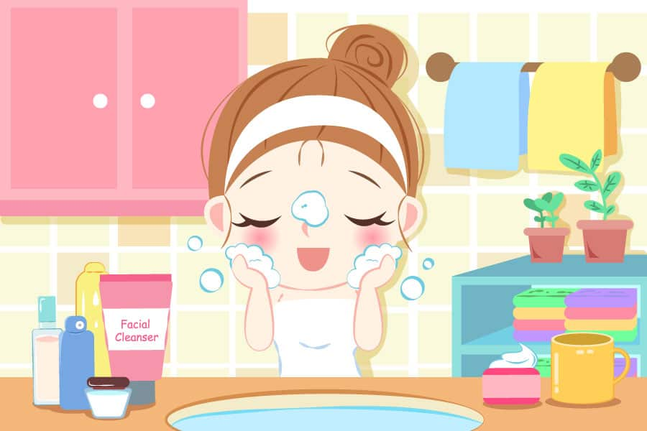
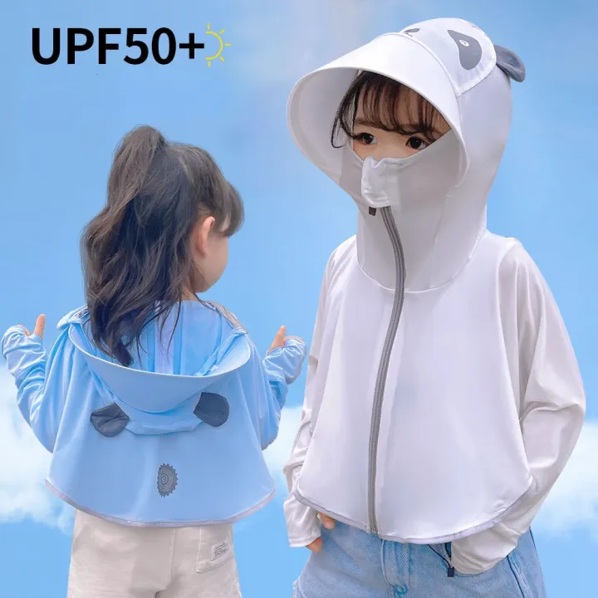
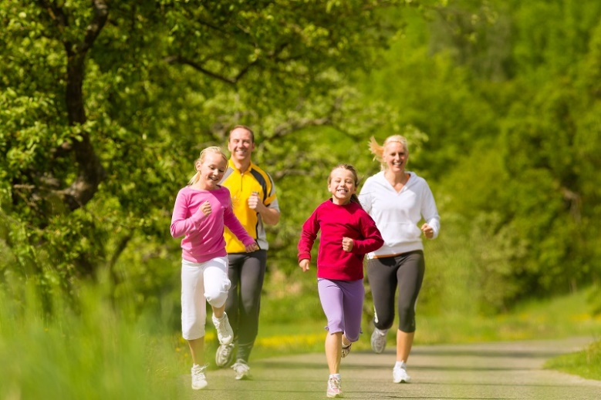
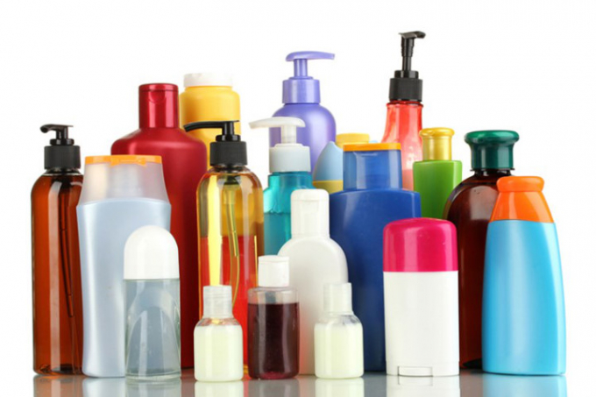
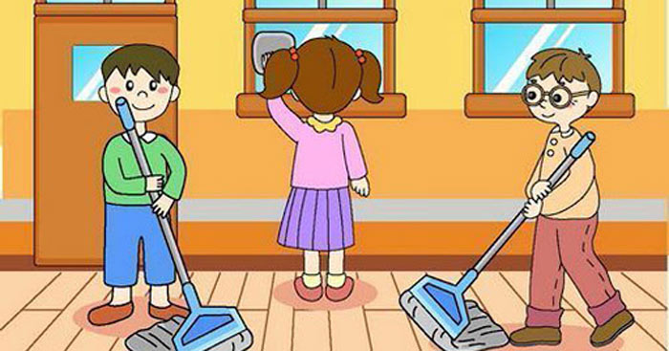
THẢO LUẬN
CH3: Một số biện pháp chăm sóc, bảo vệ và làm đẹp da an toàn.
Vệ sinh da sạch sẽ
Tránh ánh nắng mặt trời.
Rèn luyện cơ thể
Không lạm dụng các loại mỹ phẩm.
Vệ sinh môi trường sống sạch sẽ….

Slide 23
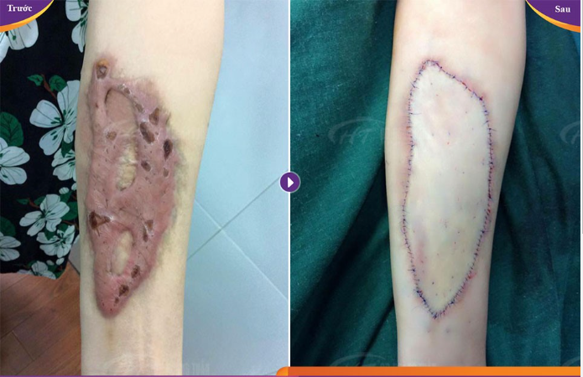
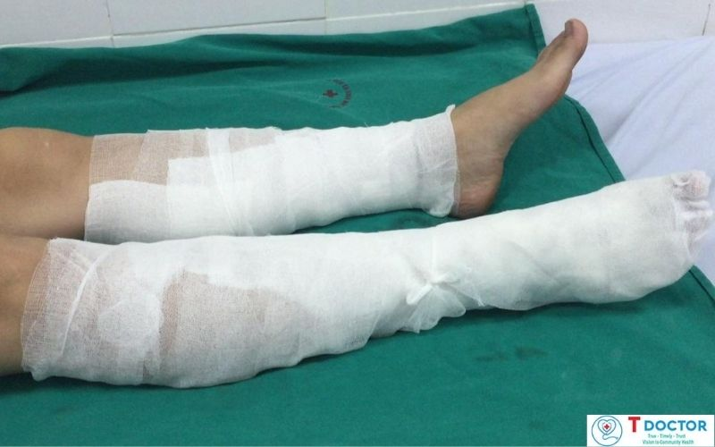
Thành tựu ghép da trong y học
Giúp cứu chữa những người có da bị tổn thương nặng do bỏng, nhiễm trùng da.

Slide 24
Kết luận
- Một số bệnh về da thường gặp: Hắc lào, lang ben, cái ghẻ, mụn trứng cá…
- Một số biện pháp chăm sóc, bảo vệ và làm đẹp da an toàn:
+ Vệ sinh da sạch sẽ;
+ Tránh làm da bị tổn thương; che chắn, sử dụng kem chống nắng khi tiếp xúc với ánh nắng mặt trời.
+ Không lạm dụng các loại mỹ phẩm…
- Thành tựu ghép da trong y học đã giúp cứu chữa những người có da bị tổn thương nặng do bỏng, nhiễm trùng da.

Slide 25
02
HÌNH THÀNH
KIẾN THỨC
III. Khái niệm thân nhiệt, vai trò và cơ chế duy trì thân nhiệt ổn định ở người

Slide 26
HOẠT ĐỘNG NHÓM
PHIẾU HỌC TẬP 2 Nghiên cứu thông tin SGK/162, 163 hoàn thành nhiệm vụ sau
Đánh dấu X vào những phát biểu đúng khi nói về thân nhiệt và vai trò của thân nhiệt
A | Thân nhiệt không phụ thuộc vào mức độ hoạt động của cơ thể.
B | Có thể đo thân nhiệt bằng nhiệt kê thủy ngân, nhiệt kế điện tử, nhiệt kế hồng ngoại.
C | Chỉ có thể đo thân nhiệt ở nách, trán.
D | Da có vai trò quan trọng nhất trong điều hòa thân nhiệt
E | Nếu thân nhiệt quá cao hoặc quá thấp sẽ ảnh hưởng đến các hoạt động sống của cơ thể
F | Trong quá trình điều hòa thân nhiệt, hệ thần kinh đóng vai trò điều khiển các phản ứng của da khi tiếp nhận kích thích từ môi trường.
2. Trình bày vai trò của da và HTK trong điều hòa thân nhiệt khi trời nóng/thân nhiệt tăng cao và khi trời lạnh/thân nhiệt thấp. - Khi trời nóng/thân nhiệt tăng cao: - Khi trời lạnh/thân nhiệt thấp: …………………………………………………………………..……………………………………………………
Notes:
Thân nhiệt là nhiệt độ cơ thể. Người là sinh vật hằng nhiệt nên thân nhiệt ổn định 36.5 -37.5 độ C.

Slide 27
BÁO CÁO KẾT QUẢ
KẾT QUẢ PHIẾU HỌC TẬP 2 Nghiên cứu thông tin SGK/162, 163 hoàn thành nhiệm vụ sau
Đánh dấu X vào những phát biểu đúng khi nói về thân nhiệt và vai trò của thân nhiệt
A | Thân nhiệt không phụ thuộc vào mức độ hoạt động của cơ thể.
B | Có thể đo thân nhiệt bằng nhiệt kê thủy ngân, nhiệt kế điện tử, nhiệt kế hồng ngoại. | X
C | Chỉ có thể đo thân nhiệt ở nách, trán.
D | Da có vai trò quan trọng nhất trong điều hòa thân nhiệt | X
E | Nếu thân nhiệt quá cao hoặc quá thấp sẽ ảnh hưởng đến các hoạt động sống của cơ thể | X
F | Trong quá trình điều hòa thân nhiệt, hệ thần kinh đóng vai trò điều khiển các phản ứng của da khi tiếp nhận kích thích từ môi trường. | X
Notes:
- GV yêu cầu HS sửa lại những phát biểu sai thành phát biểu đúng và giảng giải thêm về 1 số yếu tố ảnh hưởng đến thân nhiệt (giới tính, độ tuổi, tình trạng sinh lý…) → giới thiệu cách đo thân nhiệt bằng nhiệt kế điện tử.

Slide 28
BÁO CÁO KẾT QUẢ
KẾT QUẢ PHIẾU HỌC TẬP 2
2. - Khi trời nóng/thân nhiệt tăng cao: Não gởi tín hiệu đến mao mạch và tuyến mồ hôi nằm ở da, kích thích sự dãn mạch và tăng tiết mồ hôi, tăng tỏa nhiệt. - Khi trời lạnh/thân nhiệt thấp: Não gửi tín hiệu đến mao mạch và tuyến mồ hôi nằm ở da, kích thích mạch máu co lại; cơ chân lông co, giảm tỏa nhiệt. Ngoài ra, còn có phản xạ run; tăng quá trình phân giải các chất ở tế bào để điều hòa sinh nhiệt.
Cơ chế điều hòa thân nhiệt: Có sự tham gia của hệ thần kinh dưới hình thức phản xạ (cơ chế thần kinh) và hoocmôncơ làm tăng/giảm quá trình chuyển hóa
(cơ chế thể dịch)

Slide 29
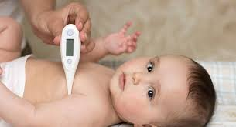
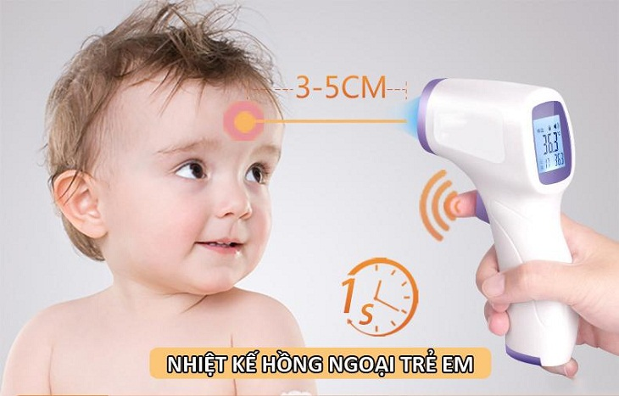
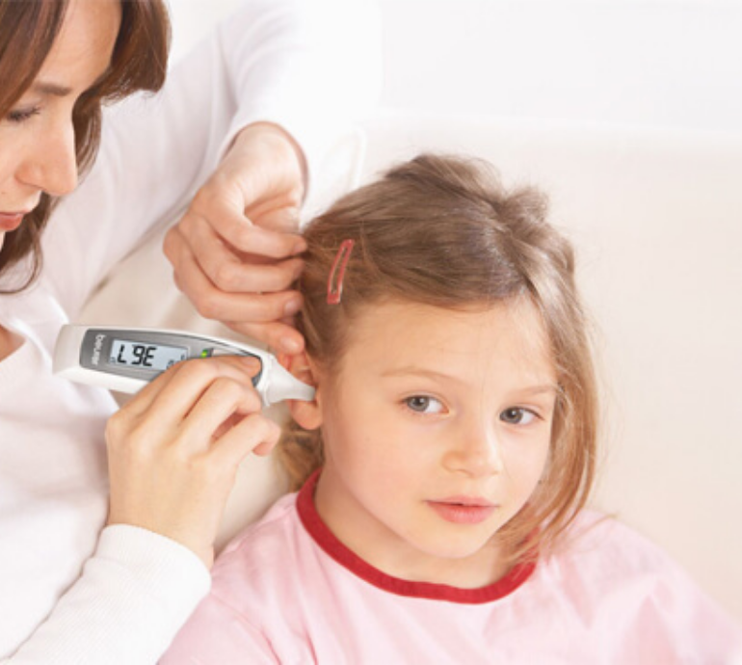
THỰC HÀNH ĐO THÂN NHIỆT
Notes:
→ giới thiệu cách đo thân nhiệt bằng nhiệt kế điện tử. Học sinh thực hành.

Slide 30
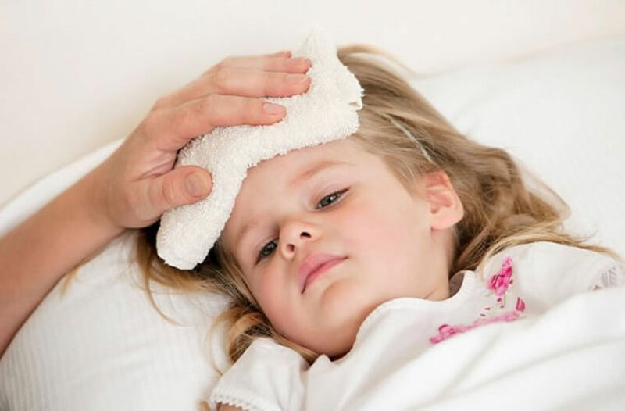
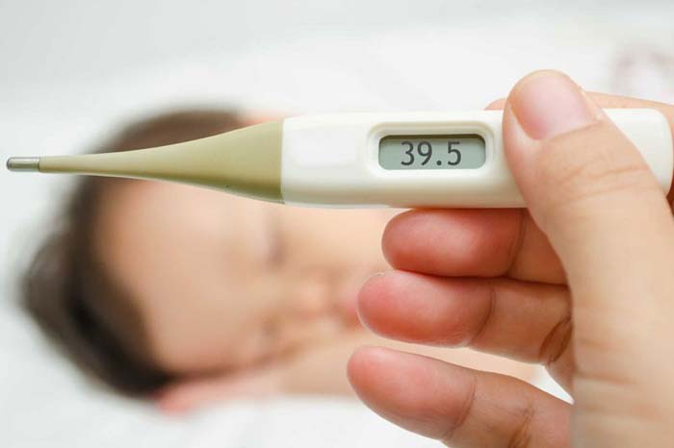
THẢO LUẬN
CH1: Khi ta sốt, cơ thể có những biểu hiện như thế nào?
TL: thân nhiệt tăng, mệt mỏi, đau đầu, mất nước...
CH2: Tại sao có trường hợp sốt, lạnh run người, muốn đắp chăn nhưng bác sĩ lại khuyên không nên?
TL: đắp chăn làm thân nhiệt tăng cao nhanh chóng.

Slide 31
KẾT LUẬN
- Thân nhiệt là nhiệt độ của cơ thể.
- Thân nhiệt có thể phản ánh tình trạng sức khỏa của con người. Đo thân nhiệt để xác định nhiệt độ cơ thể.
- Cơ chế điều hòa thân nhiệt: Có sự tham gia của hệ thần kinh dưới hình thức phản xạ (cơ chế thần kinh) và hoocmôncơ làm tăng, giảm quá trình chuyển hóa (cơ chế thể dịch)
- Vai trò của da và HTK trong điều hòa thân nhiệt
+ Khi trời nóng/thân nhiệt tăng cao: Não gửi tín hiệu đến mao mạch và tuyến mồ hôi nằm ở da, kích thích sự dãn mạch và tăng tiết mồ hôi, tăng tỏa nhiệt.
+ Khi trời lạnh/thân nhiệt thấp: Não gửi tín hiệu đến mao mạch và tuyến mồ hôi nằm ở da, kích thích mạch máu co lại; cơ chân lông co, giảm tỏa nhiệt. Ngoài ra, còn có phản xạ run; tăng quá trình phân giải các chất ở tế bào để điều hòa sinh nhiệt.

Slide 32
03
LUYỆN TẬP

Slide 33
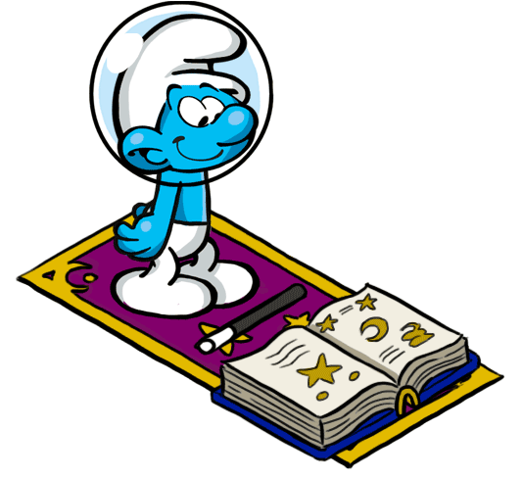
HƯỚNG DẪN SỬ DỤNG TRÒ CHƠI
Bước 1: Bấm vào màn hình ra câu hỏi
Bước 2: Bấm tiếp vào màn hình ra đáp án
Bước 3: Bấm vào chiếc xe của xì trum để vượt chướng ngại vật.
Trường hợp học sinh không có đáp án.
Bước 1: Bấm vào xì trum thảm bay sẽ ra đáp án. Bấm vào xì trum thảm bay sẽ mất đáp án mà xì trum thảm bay đưa ra.
Bước 2: Bấm tiếp vào màn hình để ra đáp án cuối cùng.
Bước 3: Bấm vào chiếc xe của xì trum để vượt chướng ngại vật.

Slide 34
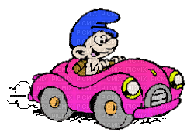
VƯỢT CHƯỚNG
NGẠI VẬT

Slide 35
Lớp mỡ dưới da có vai trò chủ yếu là gì ?
Dự trữ đường
Cách nhiệt
C. Thu nhận kích thích từ môi trường ngoài
D. Vận chuyển chất dinh dưỡng
B. Cách nhiệt
Không trả lời được thì mình giúp cho để qua vòng nhé!
B. Cách nhiệt

Slide 36
Khi lao động nặng, cơ thể sẽ toả nhiệt bằng cách nào?
1. Dãn mạch máu dưới da 2. Run 3. Vã mồ hôi 4. Sởn gai ốc
A. 1, 3 B. 1, 2, 3 C. 3, 4 D. 1, 2, 4
A. 1, 3
Không trả lời được thì mình giúp cho để qua vòng nhé!
A. 1, 3

Slide 37
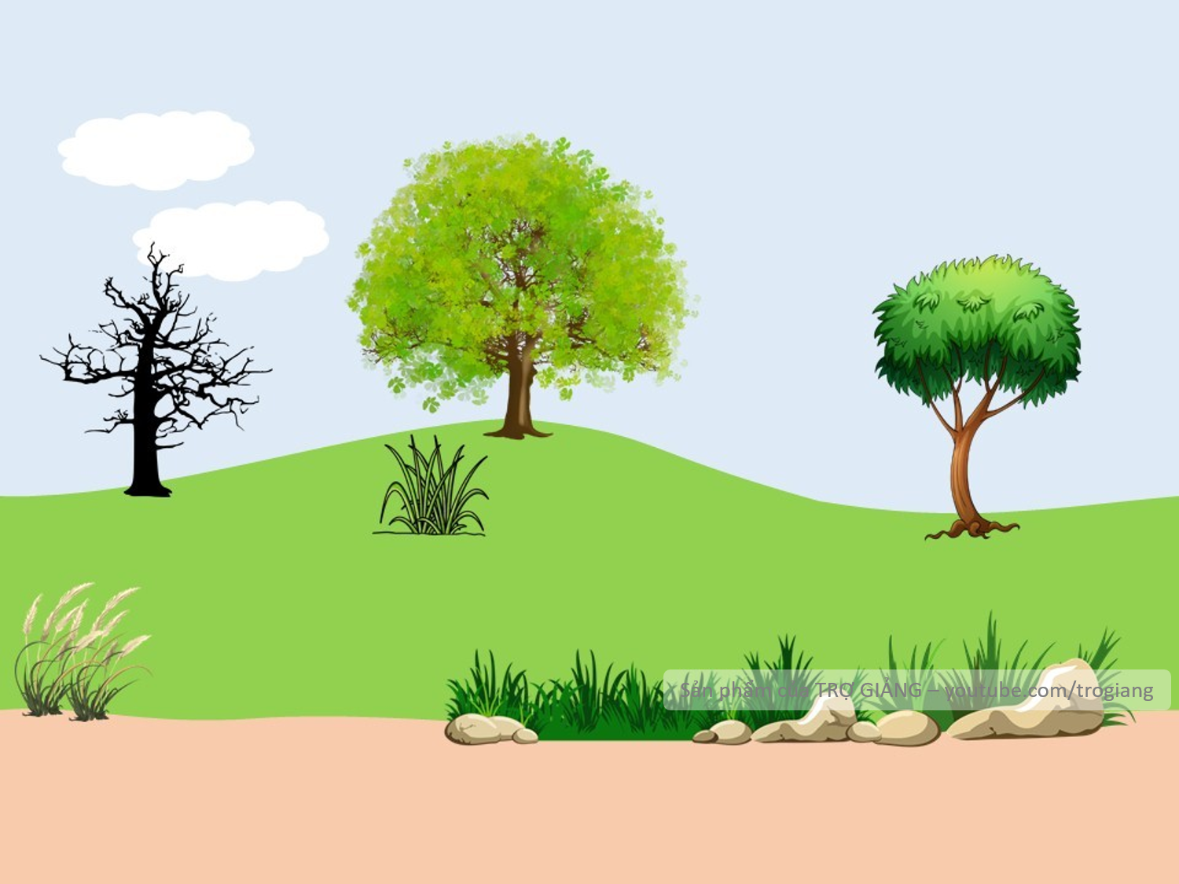
Hệ cơ quan nào đóng vai trò chủ đạo trong hoạt động điều hoà thân nhiệt ?
A. Hệ tuần hoàn B. Hệ nội tiết C. Hệ bài tiết D. Hệ thần kinh
D. Hệ thần kinh
Không trả lời được thì mình giúp cho để qua vòng nhé!
D. Hệ thần kinh

Slide 38
Biện pháp nào dưới đây vừa giúp chúng ta chống nóng, lại vừa giúp chúng ta chống lạnh ?
A. Ăn nhiều tinh bột B. Uống nhiều nước
C. Rèn luyện thân thể D. Giữ ấm vùng cổ
C. Rèn luyện thân thể
Không trả lời được thì mình giúp cho để qua vòng nhé!
C. Rèn luyện thân thể

Slide 39
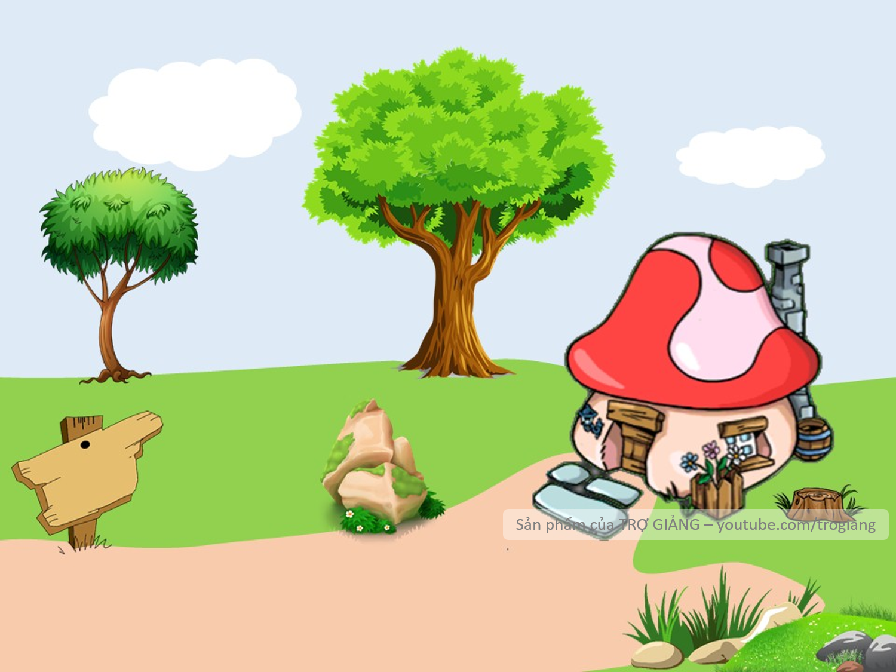
Để phòng ngừa các bệnh ngoài da, biện pháp khả thi nhất là gì?
A. Tránh để da bị xây xát B. Luôn vệ sinh da sạch sẽ
C. Bôi kem dưỡng ẩm cho da D. Tập thể dục thường xuyên
B. Luôn vệ sinh da sạch sẽ trao đổi chất.
CHÀO MỪNG TÍ XÌ TRUM VỀ NHÀ
B. Luôn vệ sinh da sạch sẽ
Không trả lời được thì mình giúp cho để qua vòng nhé!

Slide 40
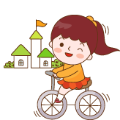
04
VẬN DỤNG

Slide 41
PHIẾU HỌC TẬP 3
Nghiên cứu thông tin SGK/162, 163 hoàn thành nhiệm vụ sau:
1. Trong các hoạt động sau, hoạt động nào có vai trò chống nóng, hoạt động nào có vai trò chống lạnh cho cơ thể: Trồng cây xanh, chống nóng cho nhà ở, sử dụng quạt, mặc áo ấm, luyện tập thể dục thể thao, sử dụng điều hòa 2 chiều.
2. Trình bày nguyên nhân, biện pháp phòng chống cảm nóng, cảm lạnh.
3. Hãy sắp xếp thứ tự ưu tiên khi tiến hành sơ cứu cho người bị say nắng
STT | Bước sơ cứu
1 | Đánh giá mức độ tỉnh táo của người bị say nắng: + Nếu bệnh nhân tỉnh táo thì đỡ bệnh nhân dậy, cho uống bổ sung nước. + Nếu bệnh nhân chưa tỉnh, làm mát cơ thể để hạ nhiệt độ trong khi chờ xe cấp cứu.
2 | Làm mát cơ thể (dùng khăn ướt, chườm lạnh ở cổ, nách, bẹn).
3 | Gọi xe cấp cứu.
4 | Di chuyển người bệnh đến nơi râm mát, cởi bớt áo khoác, khẩu trang.

Slide 42
KẾT QUẢ PHIẾU HỌC TẬP 3
1.
Hoạt động chống lạnh | Hoạt động chống nóng
Trồng cây xanh Mặc áo ấm Luyện tập thể dục thể thao Sử dụng điều hòa 2 chiều. | Chống nóng cho nhà ở Sử dụng quạt Sử dụng điều hòa 2 chiều.
2.
Trạng thái cơ thể | Nguyên nhân | Biện pháp phòng chống
Cảm nóng | - Ở ngoài nắng quá lâu | - Che nắng/ hạn chế ra ngoài khi trời nắng nóng; uống đủ nước.
Cảm lạnh | - Tắm khi thân nhiệt cao; - Mưa lạnh, thời tiết thay đổi đột ngột. | - Không tắm khi thân nhiệt đang cao. - Giữ ấm cơ thể; giữ vệ sinh mũi, miệng; súc họng bằng nước muối sinh lý.
3.
Thứ tự ưu tiên là: 4 → 2 → 1 → 3

Slide 43
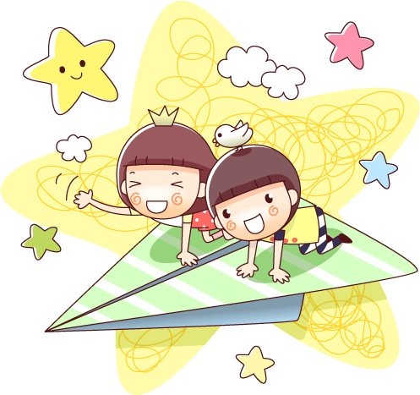
Chúc các em học tốt

